Slide 1
بسم الله الرحمن لرحیم
کارشناسی سلامت و پیشگیری
سال تحصیلی 94-93
منطقه 15

Slide 2
موضوع مورد بحث : صافی کف پا

Slide 3
تعریف :
عدم وجود خمیدگــــی کف پا یا کاهــش خمیدگی کف پا را صافی کف پا گویند .

Slide 4
نقش قوس کف پا :
قوس کف پا باعث کاهش نیروهای وارده از طرف شده و اجازه ورود به همه نیروهای وارده را به بدن نمی‌‌دهد.
اما در کف پای صاف تمام این نیروها به دلیل فقدان قوس پا به سمت بدن سوق داده شده و باعث بروز عوارض زنجیره‌واری در تمام مفاصل بدن خصوصا ستون فقرات می‌شود.

Slide 5
نکته قابل توجه :
قوس در شیرخواران و کودکانی که تازه شروع به راه رفتن کرده‌اند، وجود ندارد و کف پای آنها صاف است.
در بیشتر موارد قوس پا تا سن 2 سالگی کامل می‌شود اما در برخی از کودکان این اتفاق نمی‌افتد و در برخی موارد هم با گذشت زمان قوس کف پا از بین می‌رود.

Slide 6
سن شیوع :
بیشتر در سنین پایین دیده می‌‌شود و لازم است که حتما در سنین قبل از مدرسه از این لحاظ غربالگری‌های لازم انجام شود.
در کودکان زیر سه سال باید غربالگری کف‌پای صاف انجام شود و تا سن پنج سالگی تحت کنترل باشد.
بعد از 6 سالگی برای درمان کمی دیرشده اما تا سن بلوغ باید امیدوار بود.

Slide 7
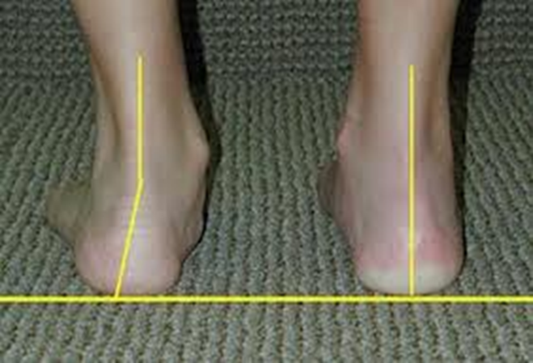
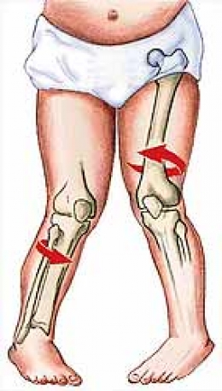
نکته مهم در کودکان :
باید توجه کرد که گاهی همراه با صافی کف پا در کودکان چرخش پاشنه هم وجود دارد.
راه تشخیص آن : از پشت به امتداد تاندون آشیل نگاه کنیم ، انحراف این تاندون ، نشانه چرخش پاشنه می باشد.
در این صورت باید از 2 سالگی به بعد حتما به پزشک مراجعه شود.
عدم درمان چرخش پاشنه باعث ابتلاء کوردک به پای پرانتزی میشود.

Slide 8
جنس شیوع:
صافی کف پا در پسرها شایع‌تر از دخترهاست و گودی کمر در دخترها بیشتر دیده می‌شود.

Slide 9
انواع :
تقسیم بندی های متنفاوتی وجود دارد:
مادرزادری (یا شلی مفصل پا )
اکتسابی

Slide 10
عوامل موثر بر نوع مادرزادی :
شلی مفصل پا باعث میشود زمان ایستادن قوس کف پا از بین برود .
همچنین تشکیل نشدن یا بهم چسبیدگی یک یا دو استخوان در مچ و کف پا باعث از بین رفتن قوس کف پا میشود.

Slide 11
عوامل ایجاد نوع اکتسابی :
وجود فشارهای مداوم روی پا مثل:استفاده مداوم از کفش‌های پاشنه بلند، کفشهای نوک باریک)
ایستادن مداوم و طولانی مدت
وزن بالا
آسیب و ضربات مختلف به پا یا مچ پا
التهاب مفصلی روماتیسمی
مرض قند و...
از عوامل موثر در از بین رفتن فاکتورهای محافظت کننده از قوس پا هستند.

Slide 12
علائم :
تشکیل نشدن قوس پا در یک یا دو پا
خمیدگی کفش یا پاشنه آن به سمت داخل
درد اندام تحتانی
درد مچ پا
ایجاد تورم داخل مچ پا

Slide 13
عوارض :
خارپاشنه
کمر درد
زانودرد
گردن درد
درد مفصل فک
حتی سردرد
به طور کلی مفاصل بالای بدن درگیر میشود.

Slide 14
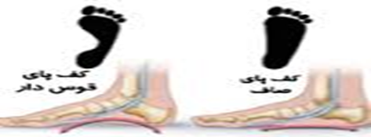
تشخیص :
راههای مختلفی وجود دارد اما ساده ترین راههای تشخیص:
در حالت ایستاده قوس پا را کنترل کنیم که وجود دارد یا نه ؟
کف پا را خیس کرده روی سطحی صاف راه برود و اثر پا را ببیـنیم که قوس وجود دارد یا نه ؟

Slide 15
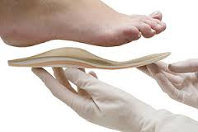
درمان :
در صورتی که این عارضه رفع نشود باید اقدامات درمانی مثل استفاده از کفی و کفش طبی و تمرینات اصلاحی تا سن بلوغ و بعد از سن بلوغ ، جراحی صورت می گیرد .

Slide 16
پایان

